Slide 1
pro Milone
Topografia

Slide 2
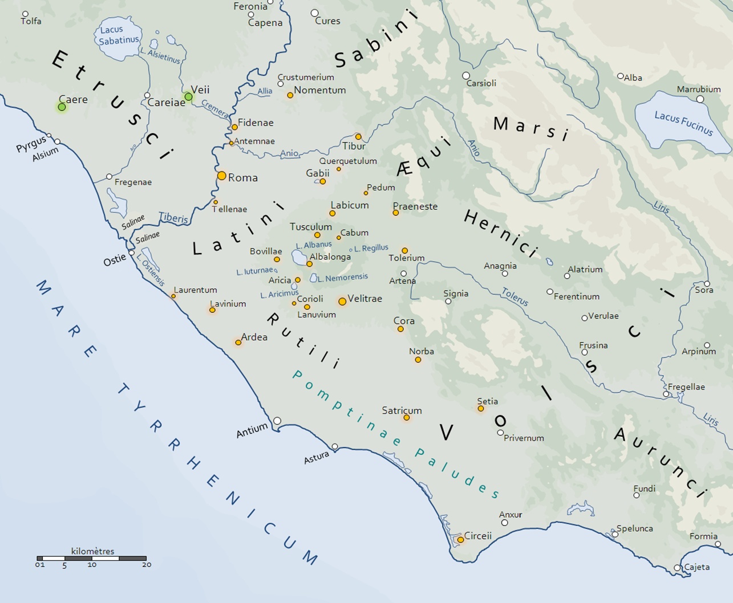

Slide 3
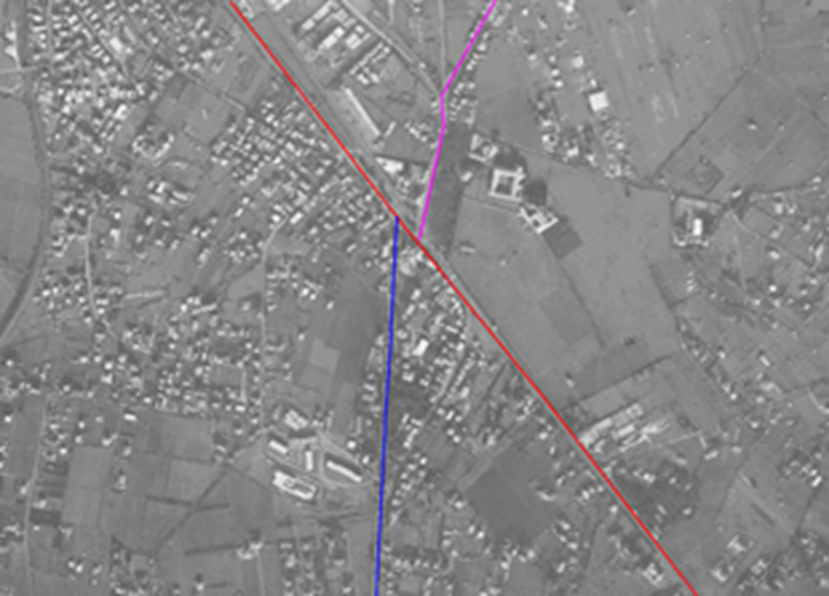
La convergenza di strade sull'area di Bovillae: in rosso, la via Appia; in blu, la via Nettunense; in viola, la Pedemontana dei Castelli.

Slide 4
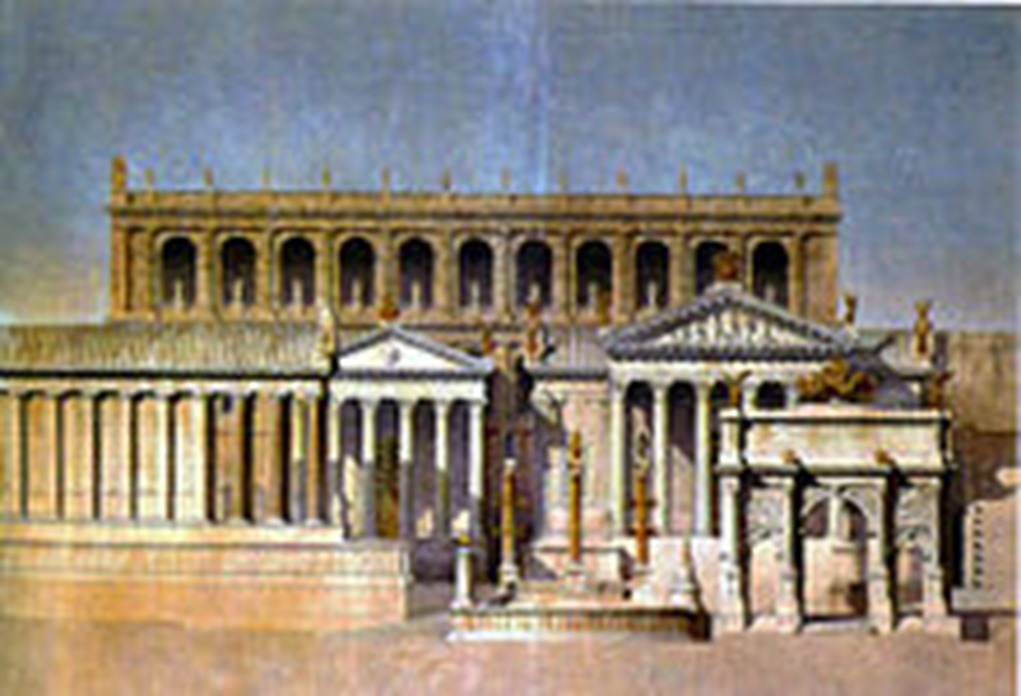
Tempio di Saturno

